Slide 1

Soutenance SY43 –
Lafo-cheuse
Alexandre VIALA / David GOBLOT

Slide 2
INTRODUCTION
Faire une application Android de gestion budgétaire
Respecter le principe du “Budget Zéro”
Interface graphique esthétique et ergonomique

Slide 3
Présentation de l’équipe
Alexandre VIALA :
  Création de la BDD et DAO
  Codage et désigne IHM
  Rédaction + création des ressources HM40
David GOBLOT :
  Codage et désigne IHM
  Rédaction + création des ressources HM40

Slide 4
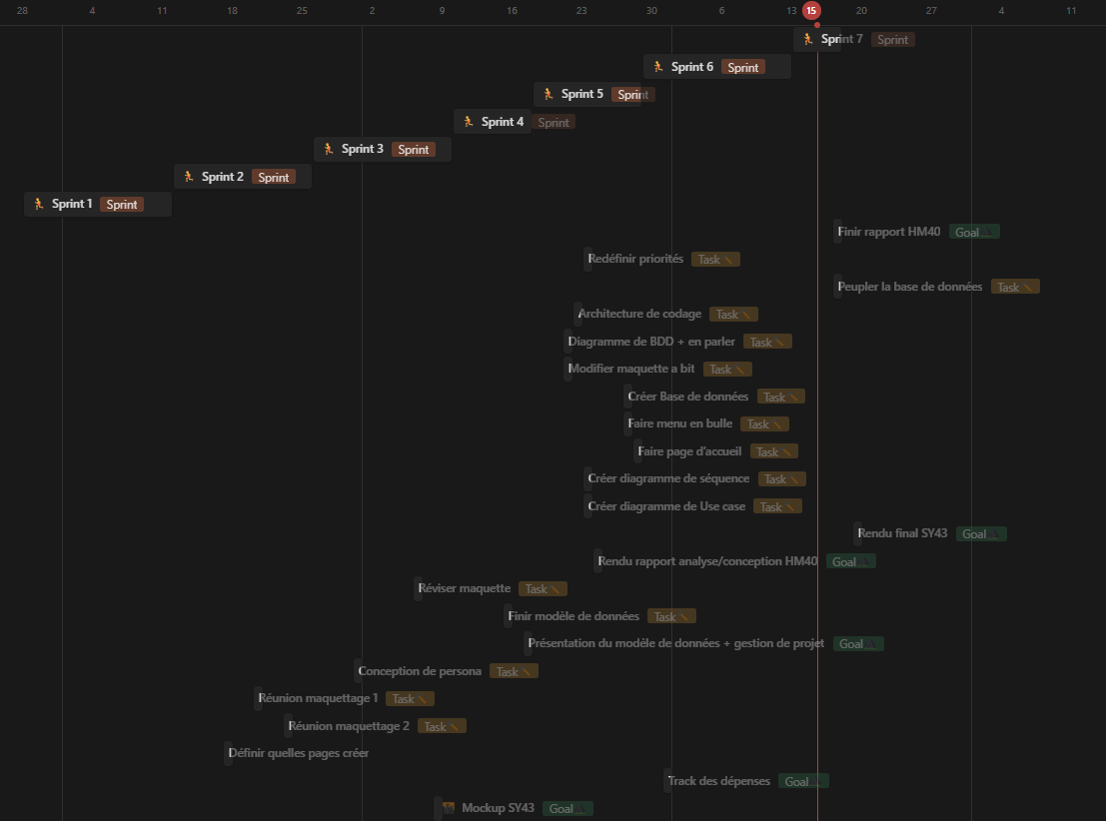
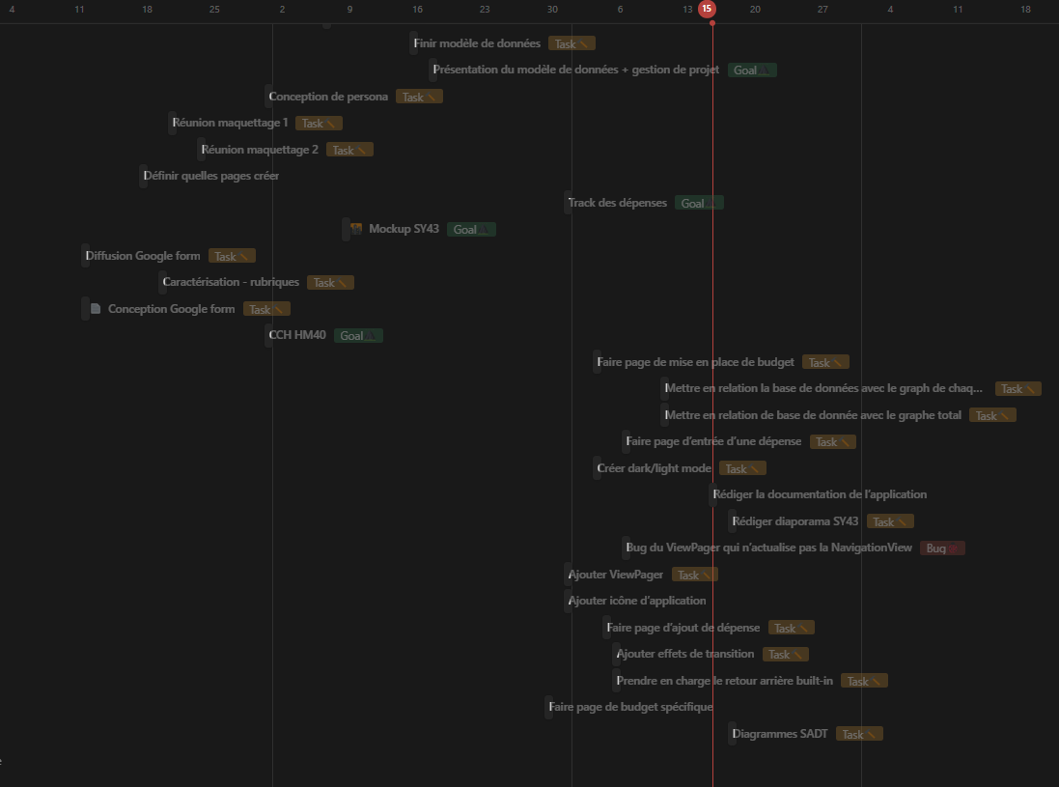
Planning projet
Planning du projet : (Méthode AGILE)

Slide 5
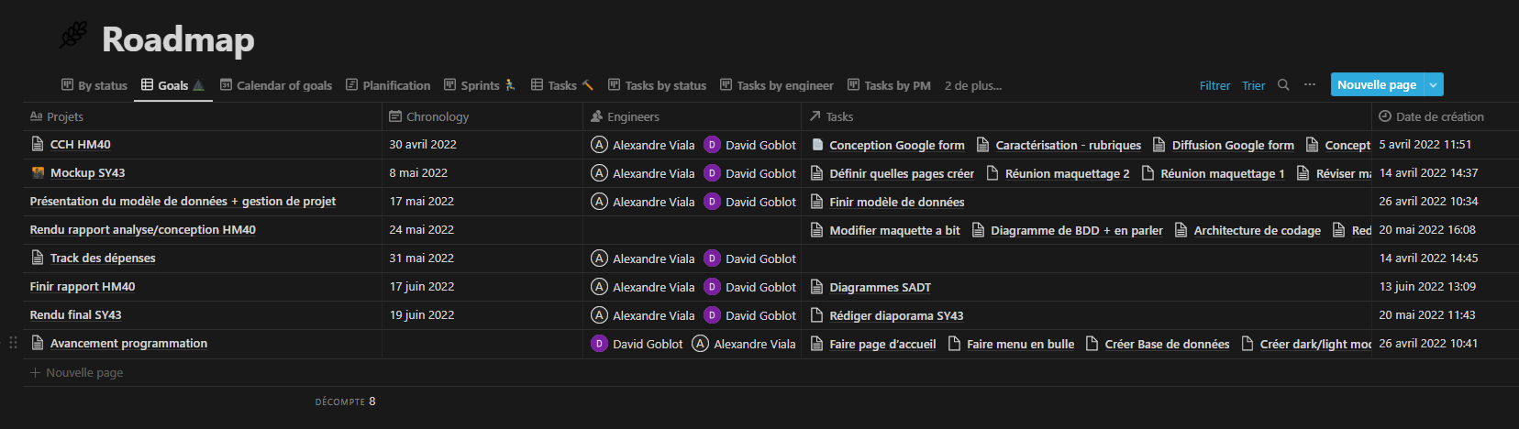
Planning projet

Slide 6
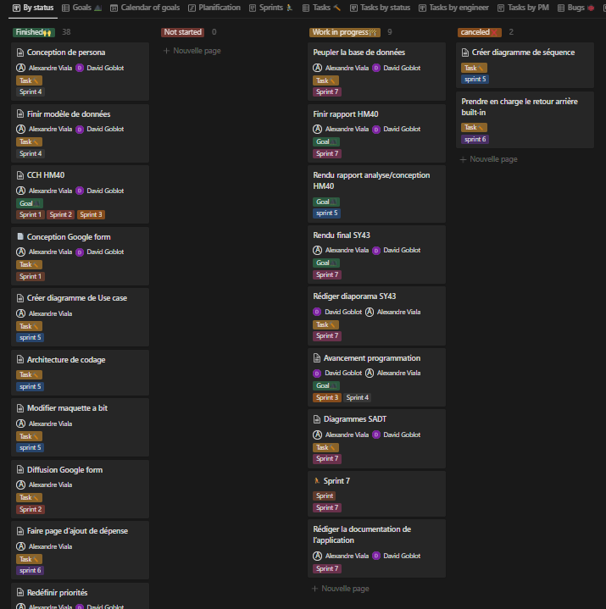
Planning projet

Slide 7






Outils utilisés
Programmation : Android Studio
Gestion de versions : GIT
Planning : Notion
Création de modèle : LucidChart
Maquette d’interface : Penpot
Création de schéma : Figma

Slide 8
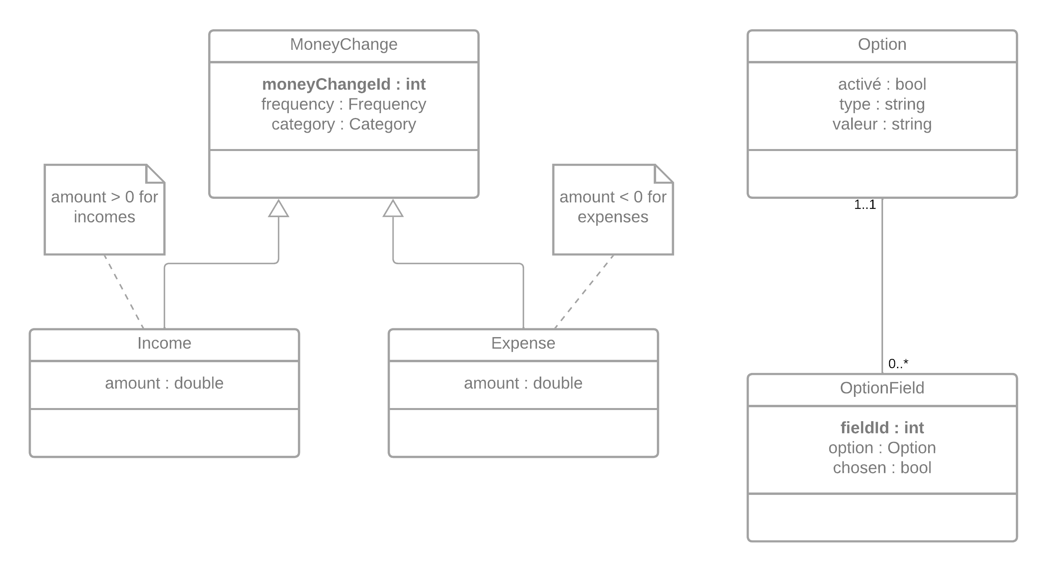
Modèle de données

Slide 9
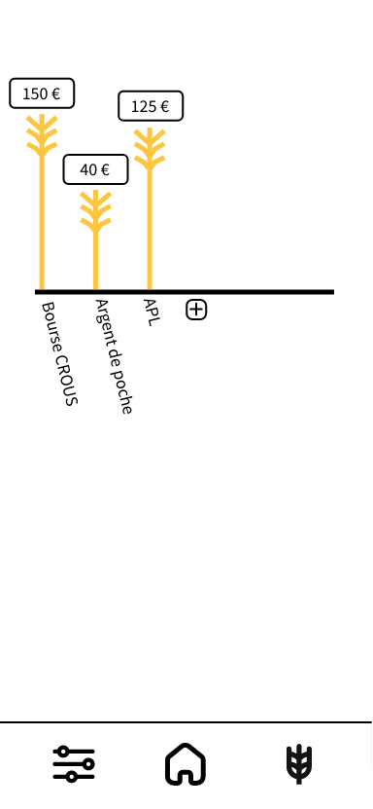
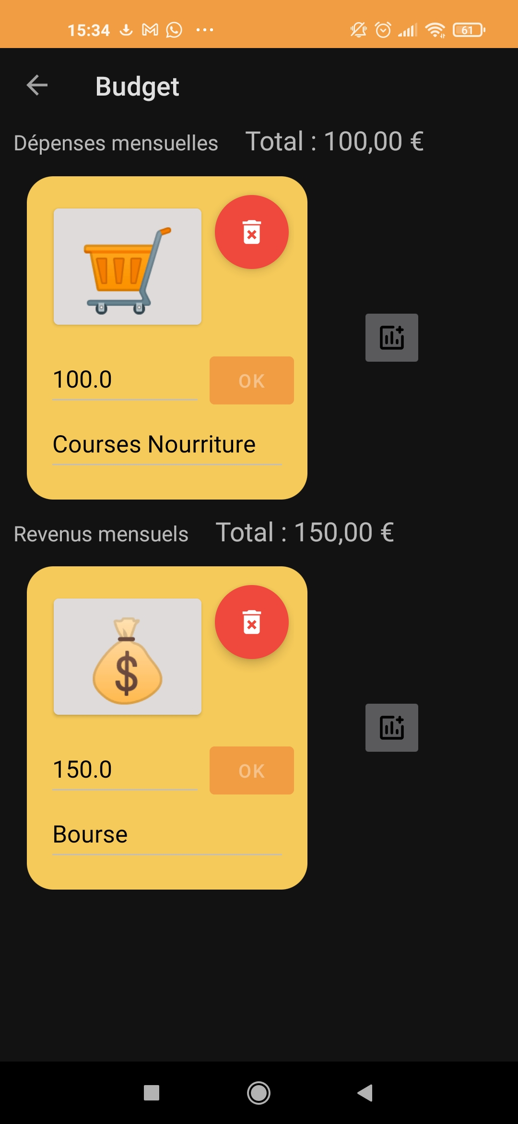
Maquette IHM

Slide 10
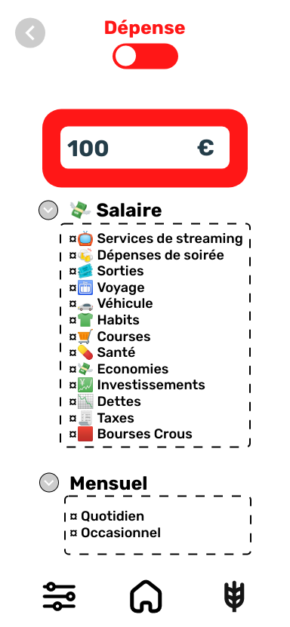
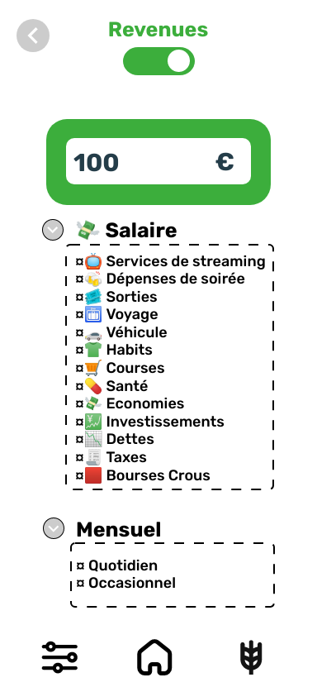
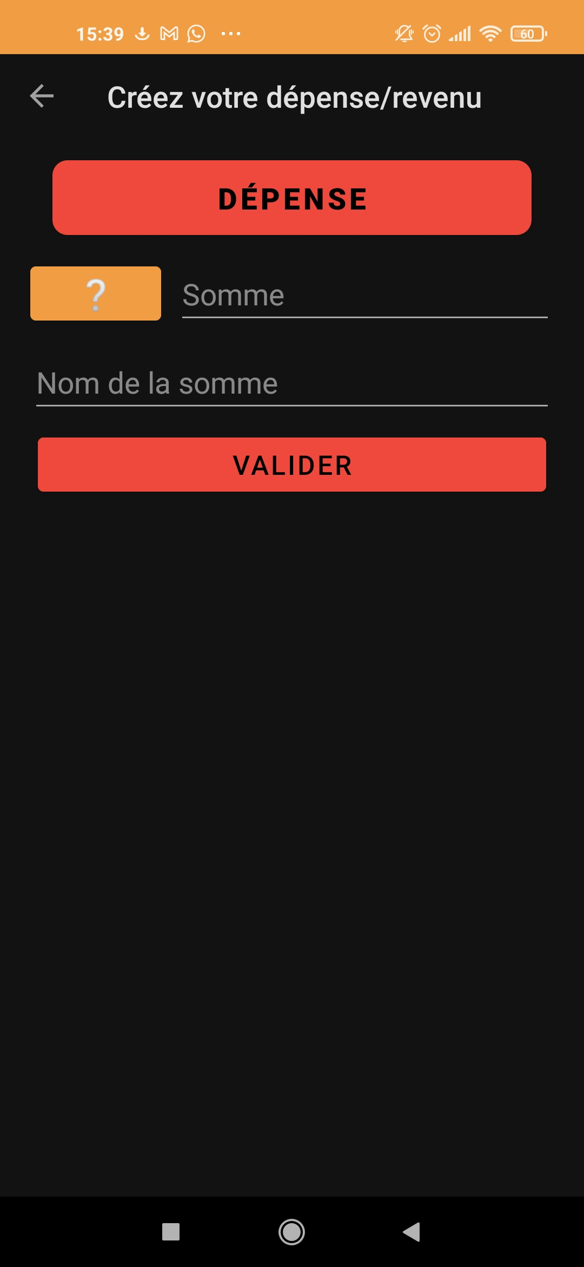
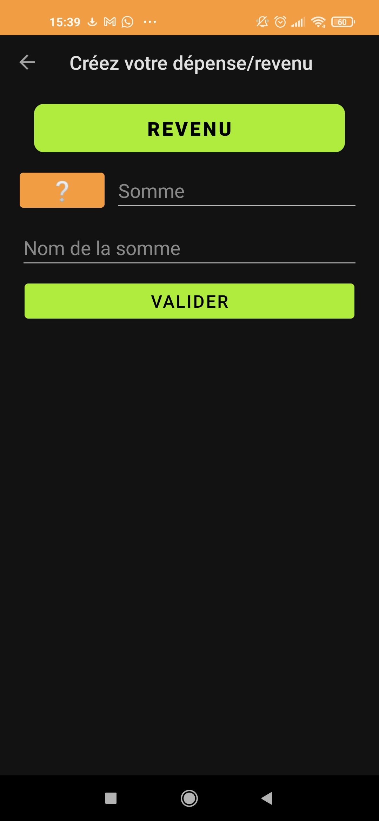
Maquette IHM

Slide 11
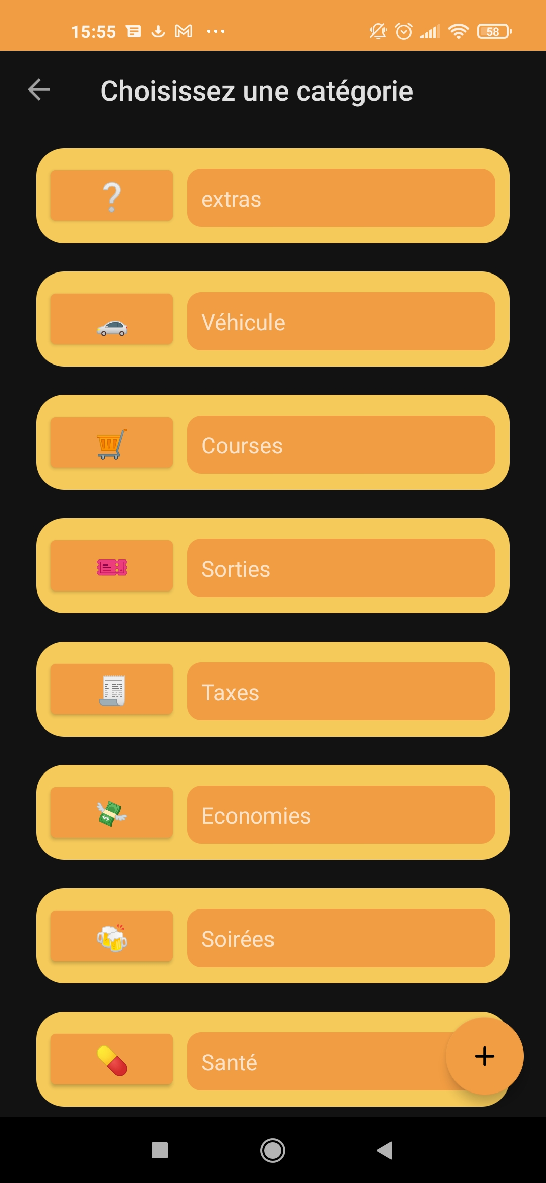
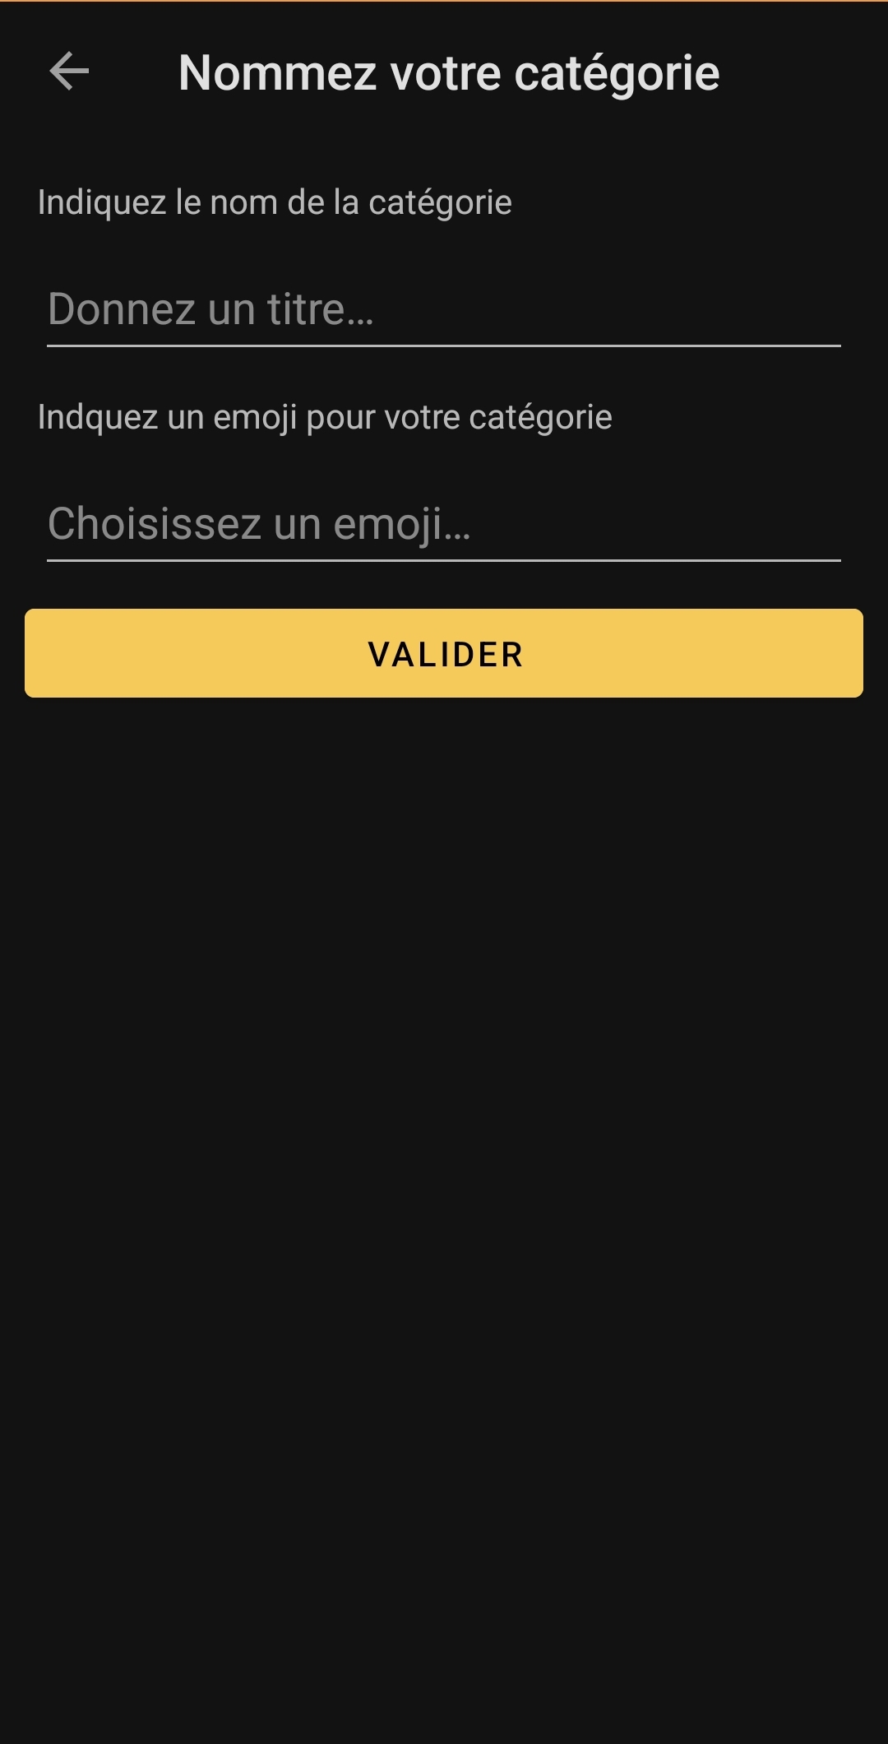
Maquette IHM

Slide 12
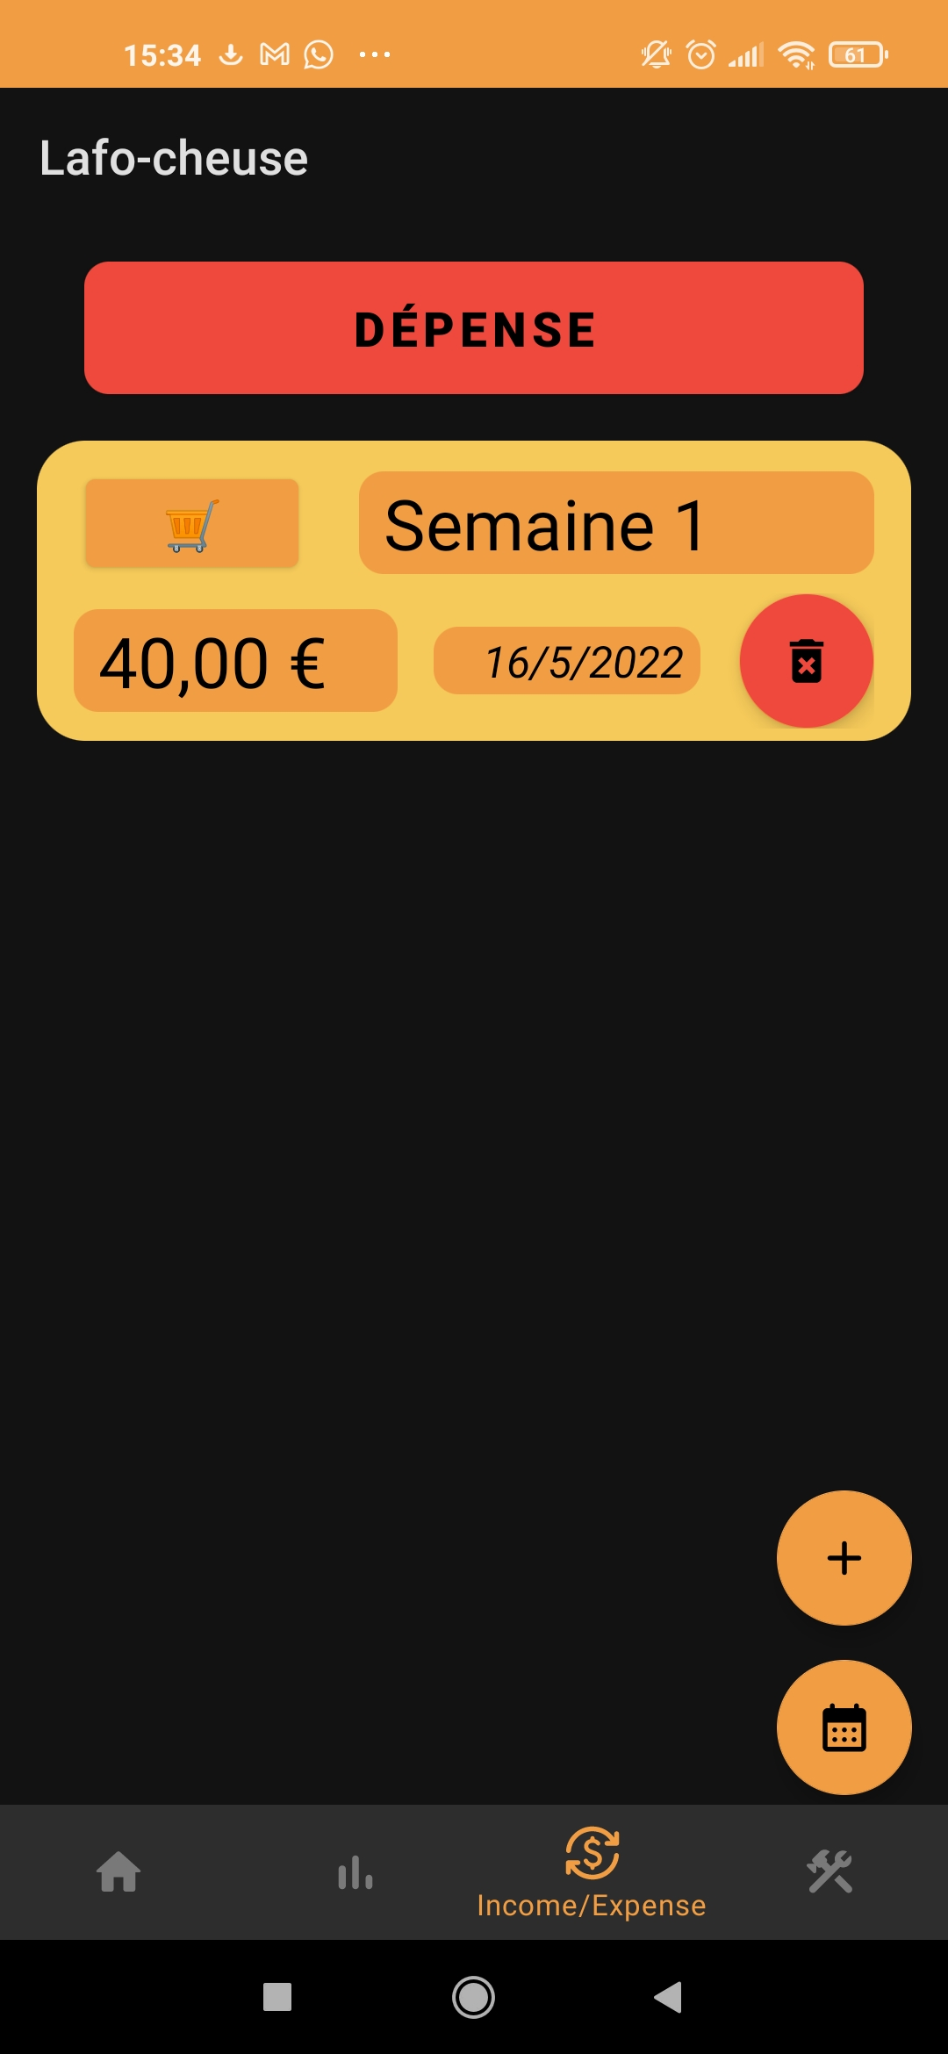
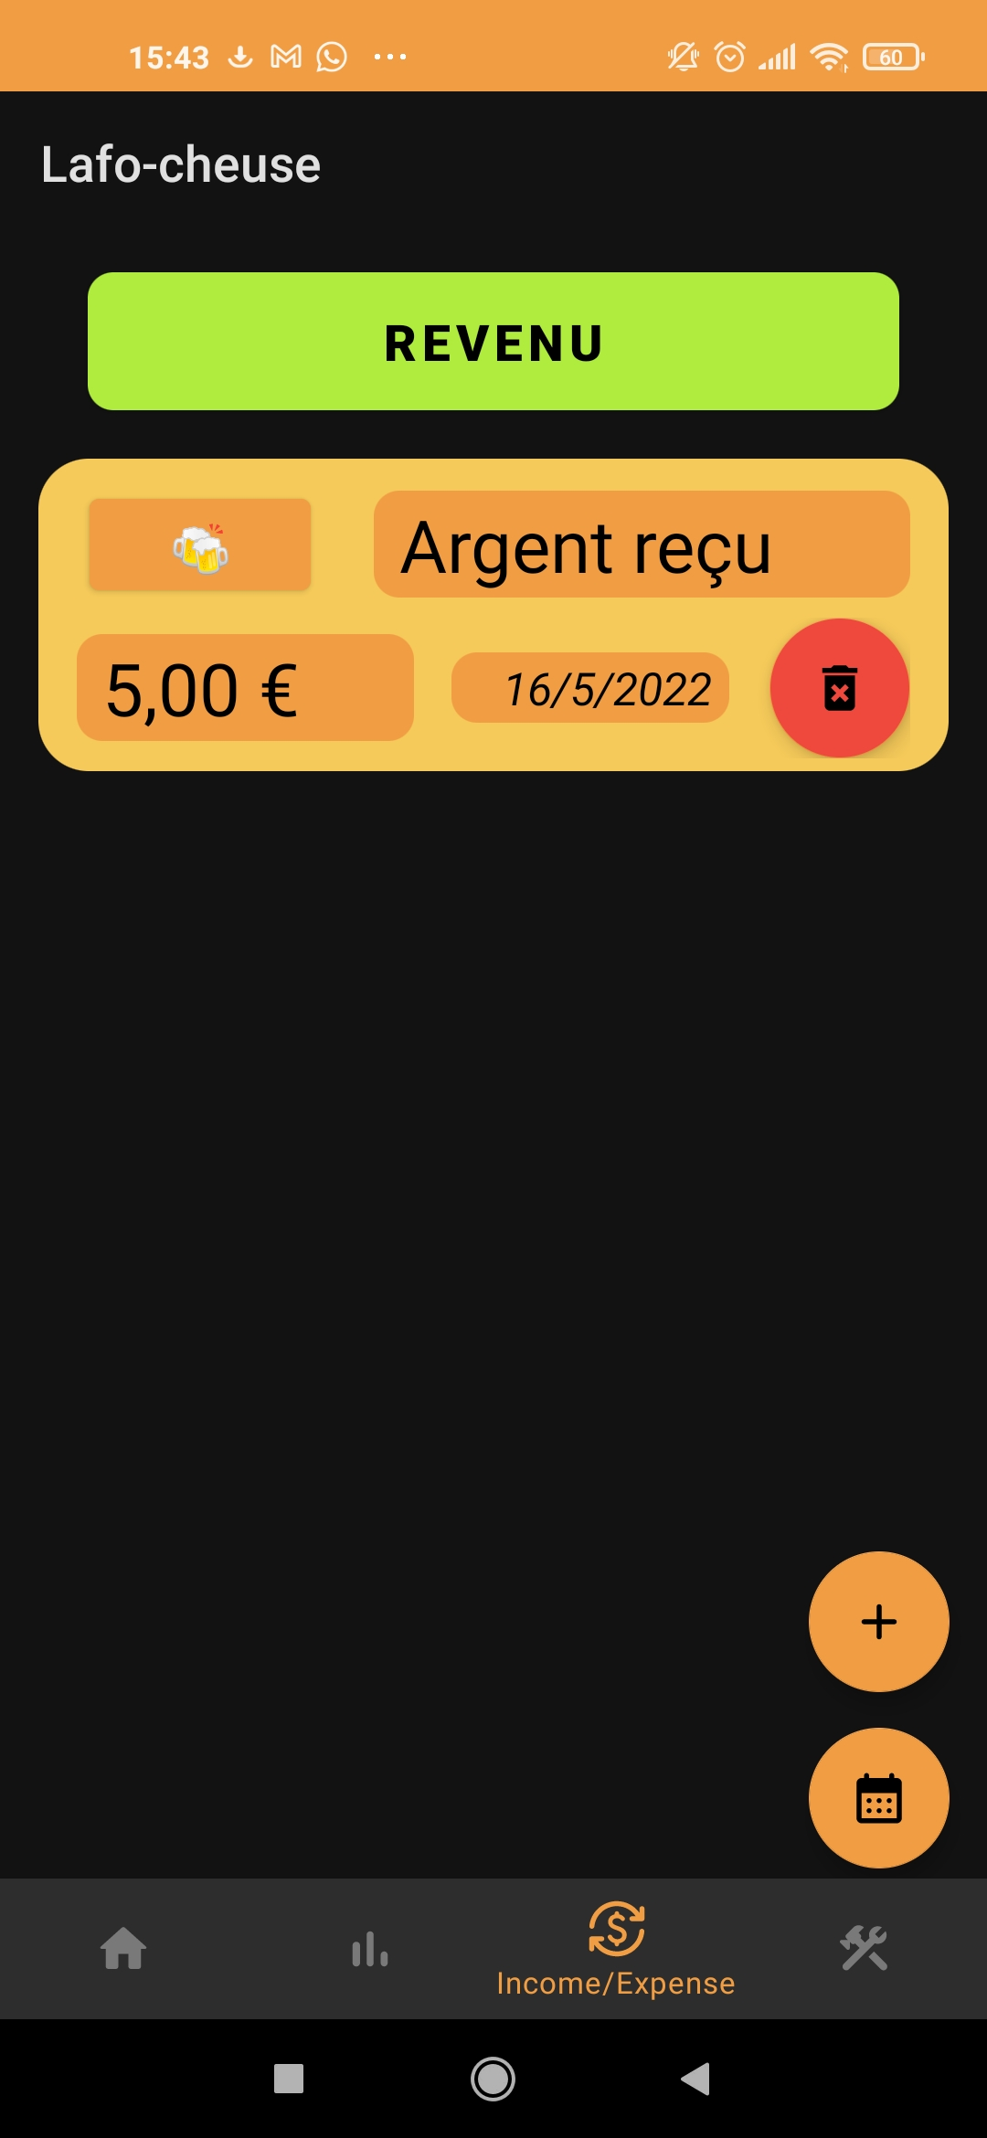
Maquette IHM

Slide 13
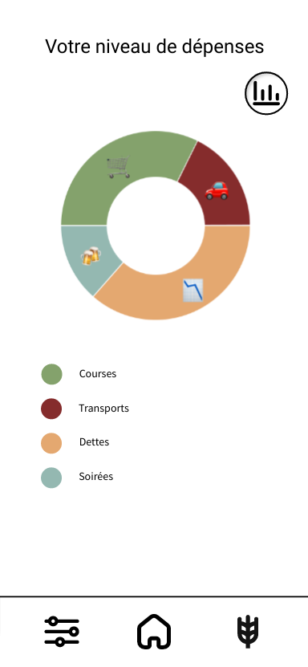
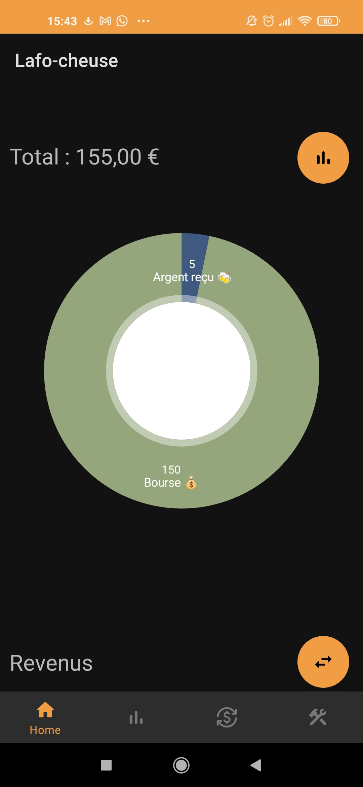
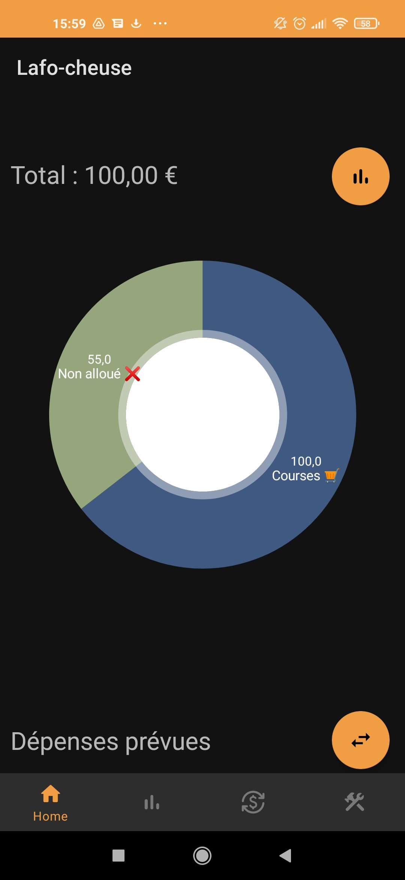
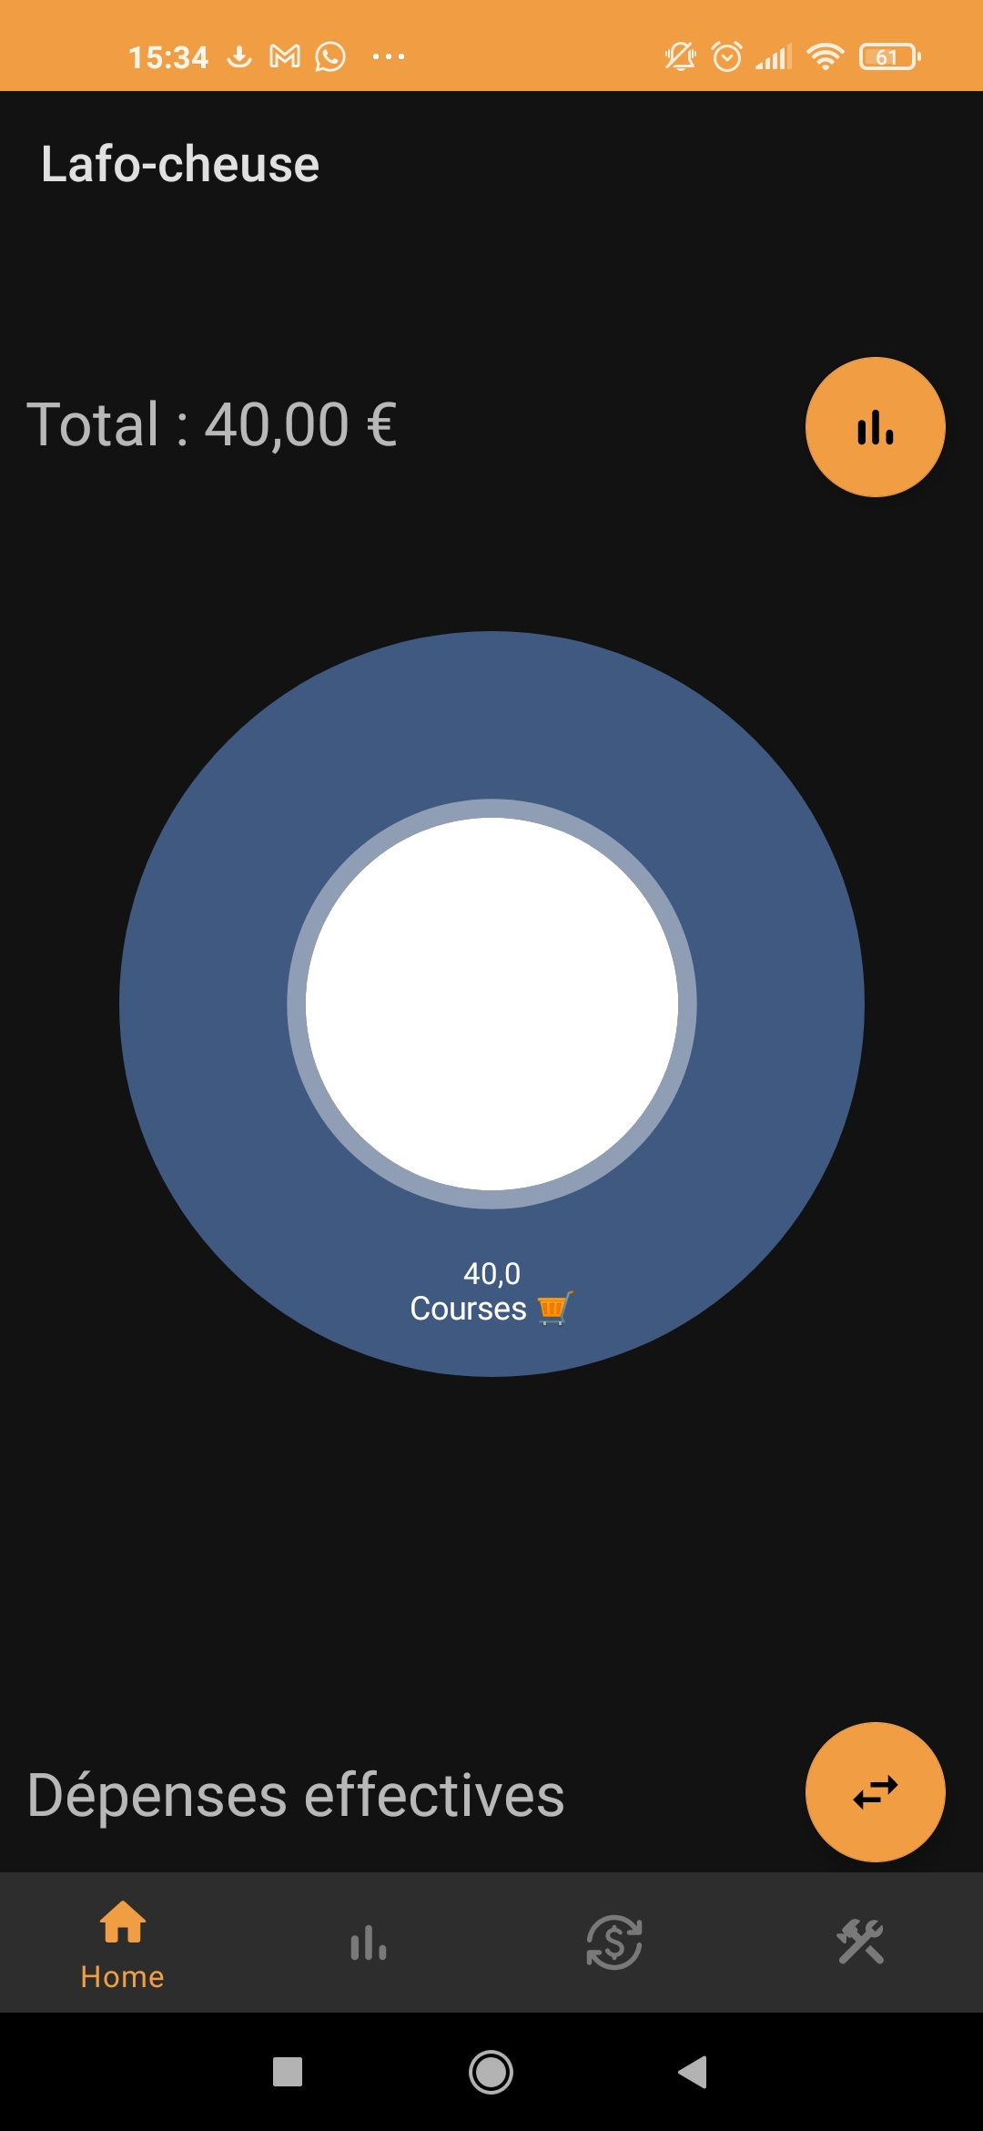
Maquette IHM

Slide 14
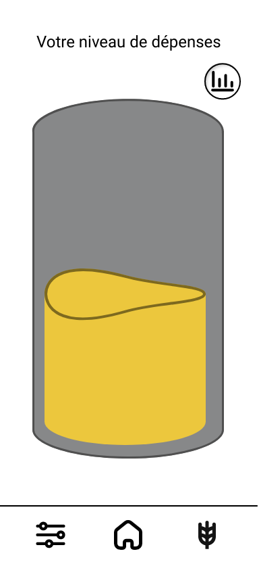
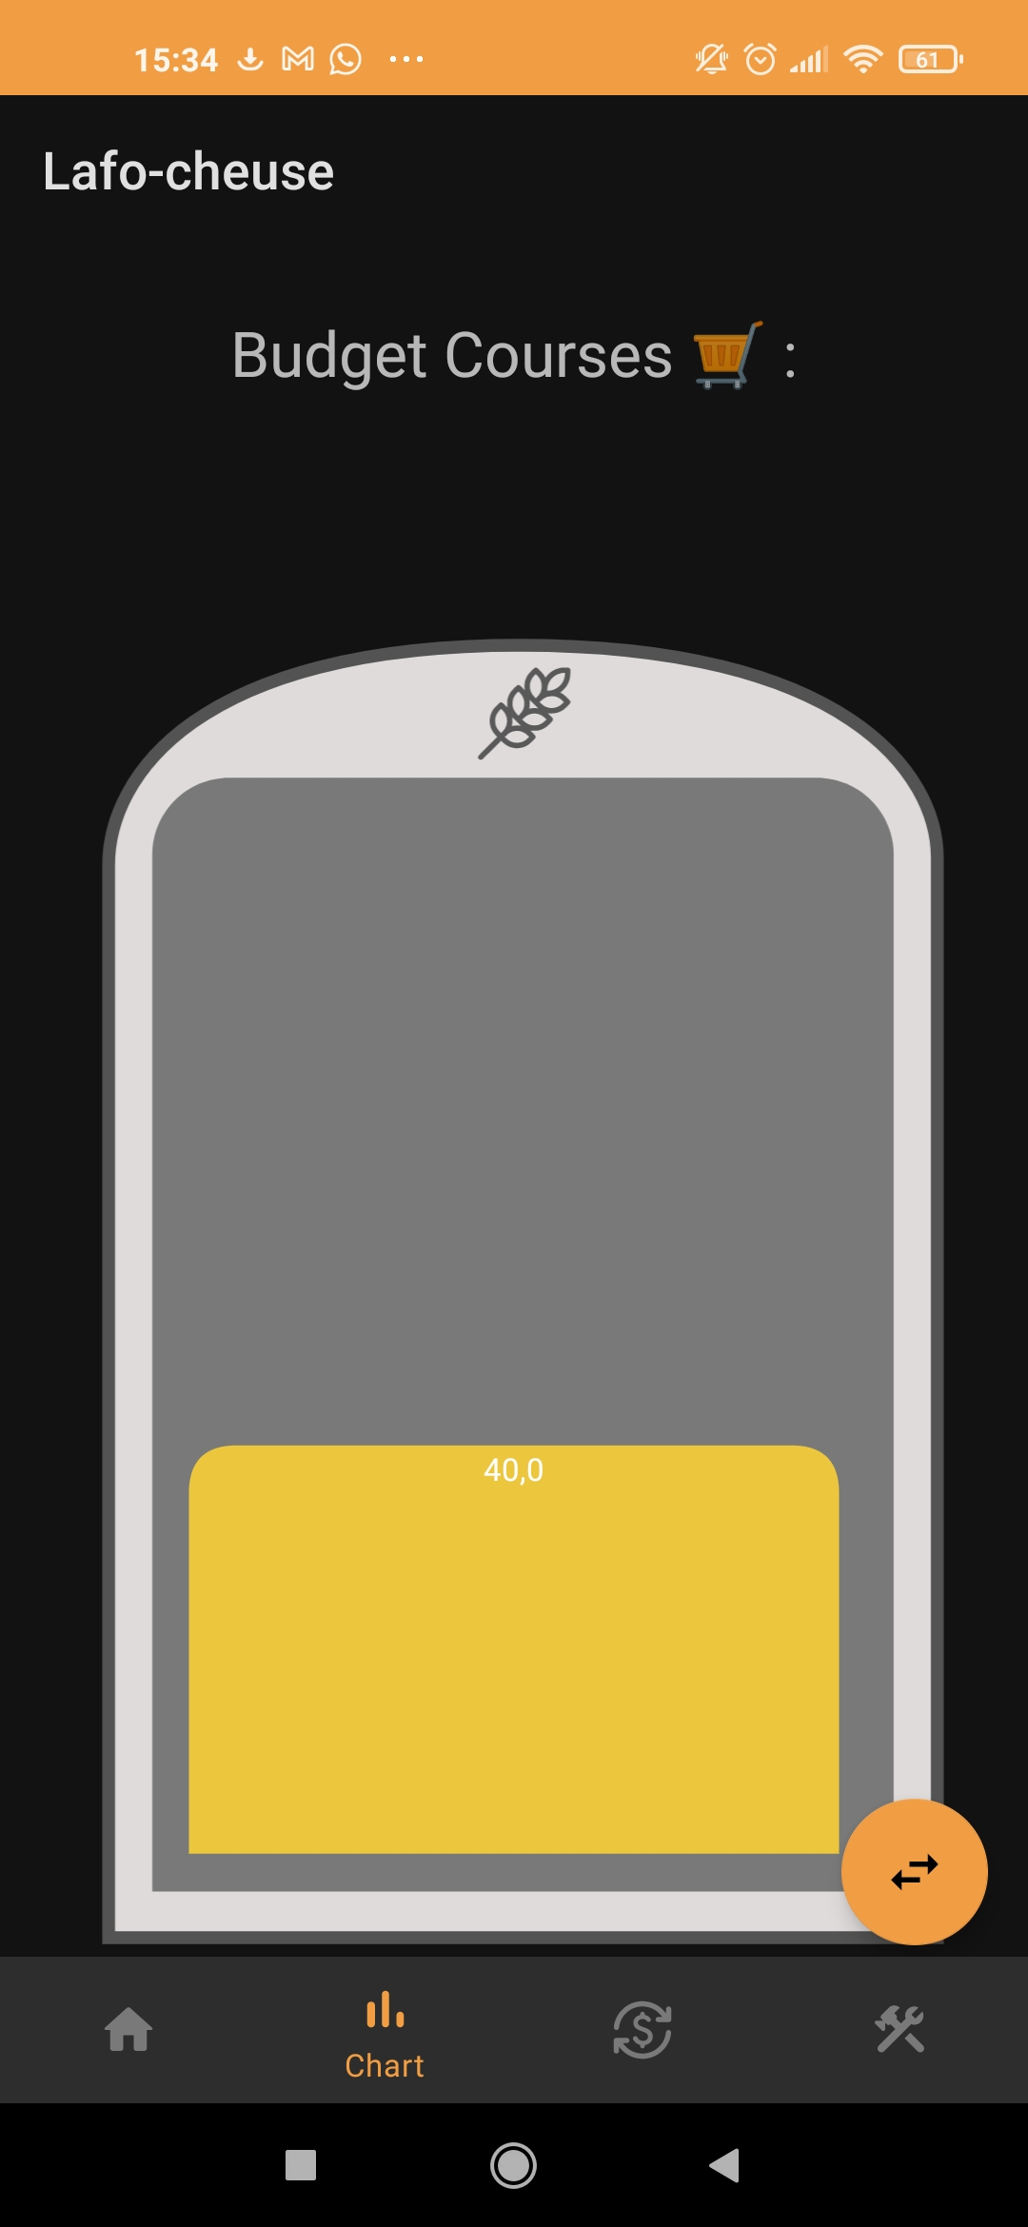
Maquette IHM

Slide 15
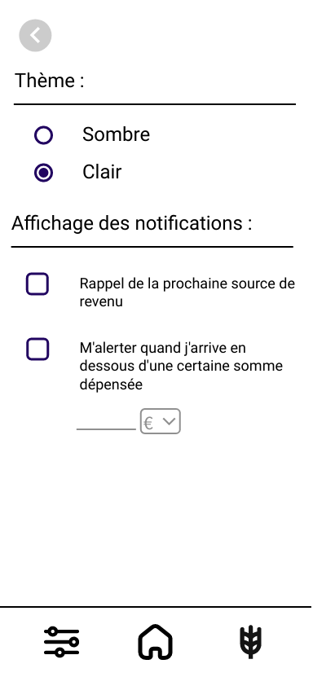
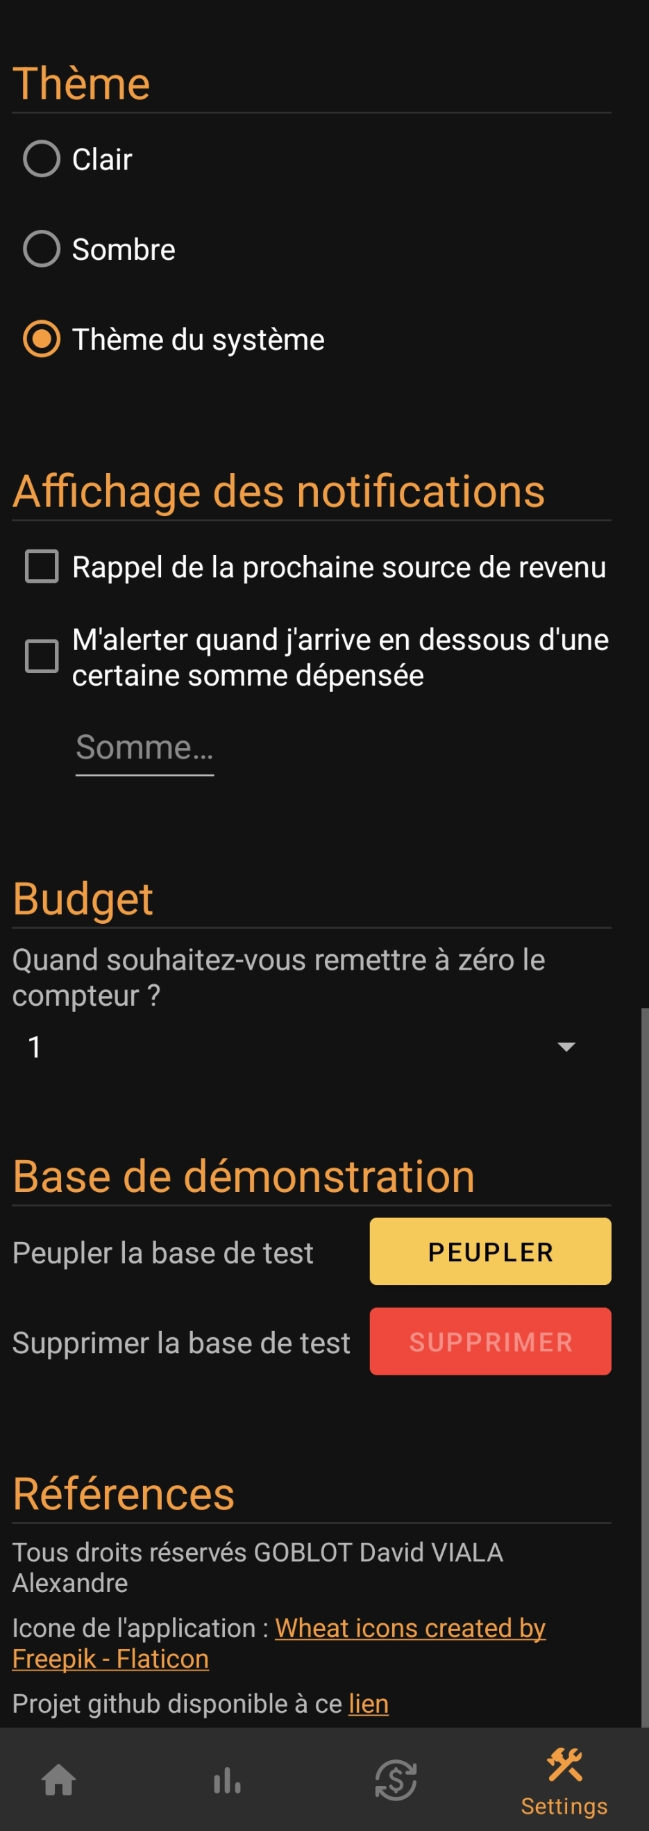
Maquette IHM

Slide 16
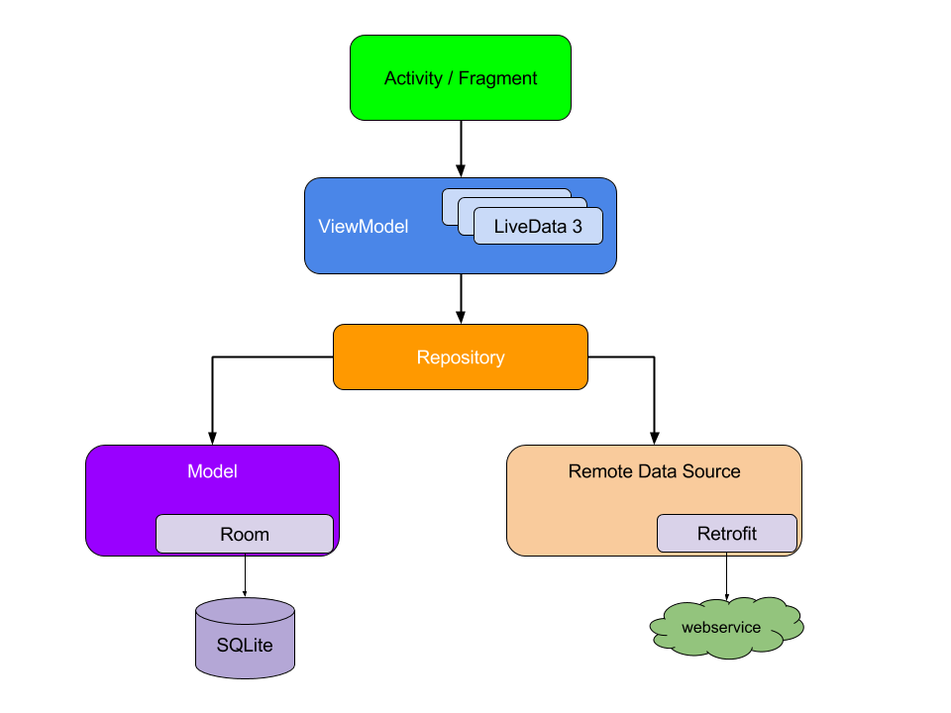
Architecture de votre application

Slide 17
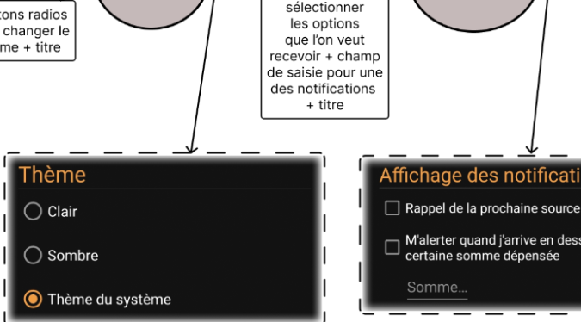
Points essentiels
Possibilité de défiler (scroller) entre les écrans principaux
Interface soignée et minimaliste

Slide 18
Axes d’améliorations
Rendre les options fonctionnelles
Accélérer le chargement de données (ou mettre un feedback de chargement)
Faire des transitions plus fluides
Ajouter les fonctionnalités écrites sur le CCH (Sauvegarde en .csv, Chiffrage des données, MDP pour accéder à l’appli, etc)

Slide 19
Retour sur expérience
Peu de cours sur le développement de l’application
Difficulté sur la répartition des tâches
Calendrier HM40 décalé et beaucoup de travail en surplus
Expérience complète de développement

